Slide 1
Визитная карточка школьной библиотеки
МКОУ для обучающихся с ОВЗ
Старогородковская ОШ «Гармония»

Slide 2
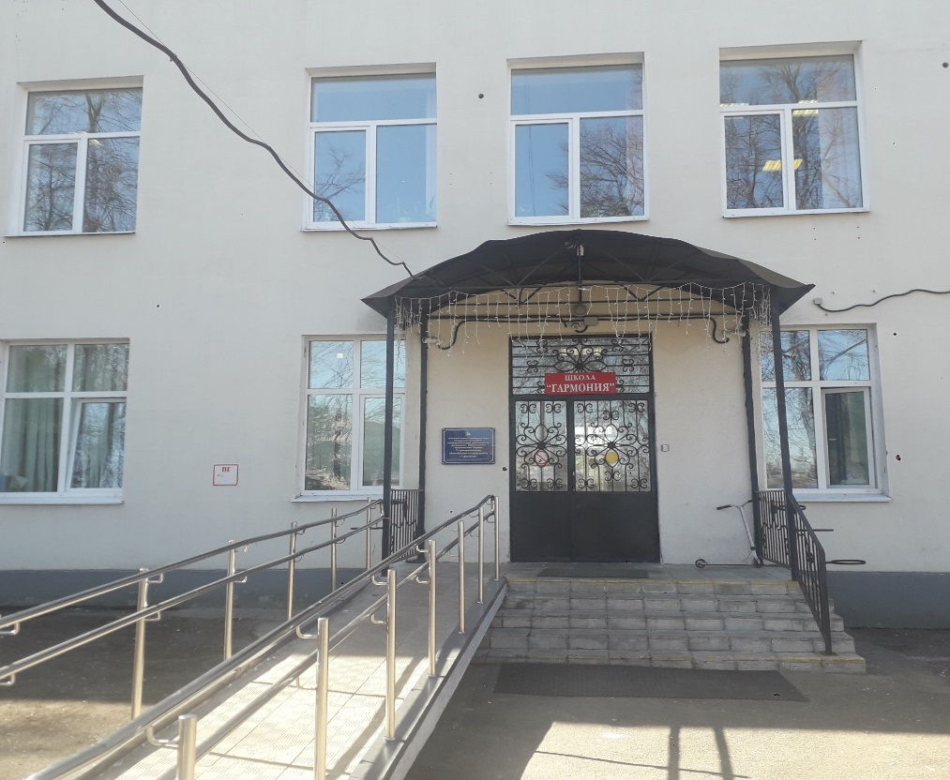
МКОУ для обучающихся с ОВЗ Старогородковская ОШ «Гармония»
Почтовый адрес:143079, Московская область, Одинцовский городской округ, пос. Старый городок, ул.Школьная,д.33

Slide 3
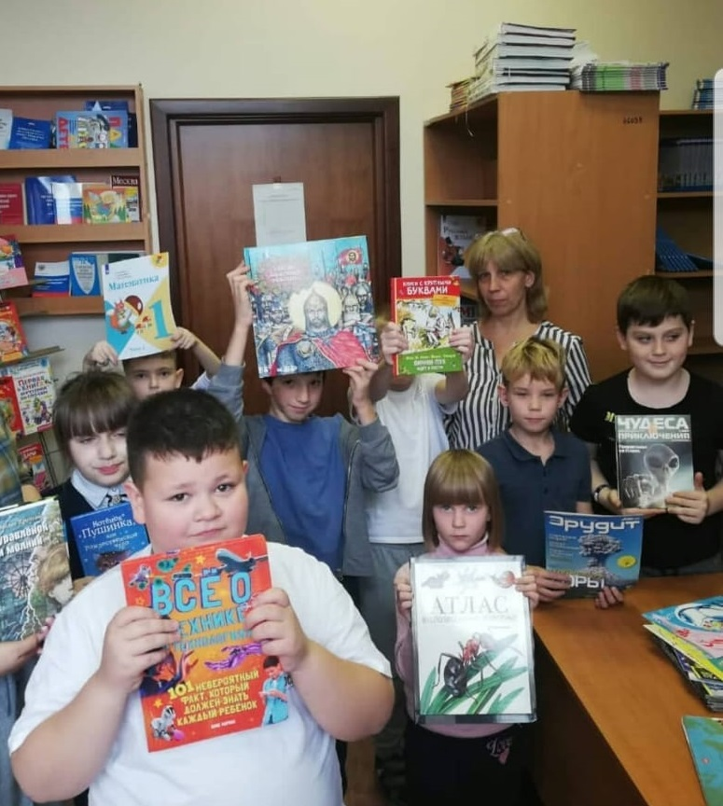
Девиз нашей библиотеки
Библиотека универсального назначения
Чтобы шагалось в ногу с веком, приходи в библиотеку!

Slide 4
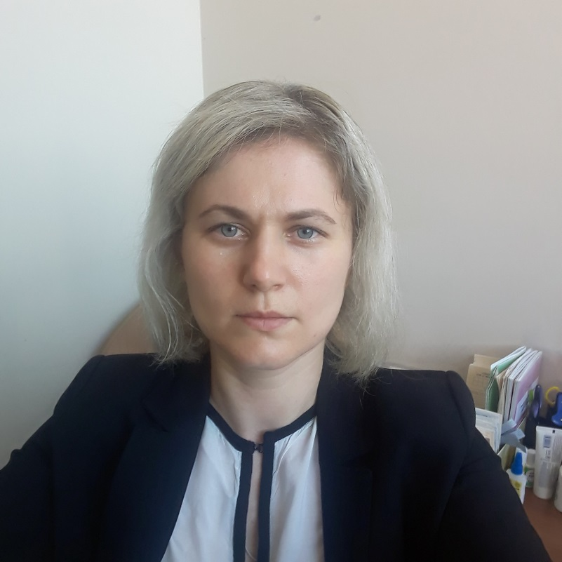
Библиотекарь
Кузнецова Анна Михайловна
Стаж работы: 11 лет
Образование: высшее
Электронная почта: nusha.ania@yandex.ru

Slide 5
График работы библиотеки
Понедельник 8.30-16.00
Вторник 8.30-16.00
Среда 8.30-16.00
Четверг 8.30-16.00
Пятница 8.30-16.00
Суббота: выходной
Воскресенье: выходной

Slide 6
Краткая информация о библиотеке
Школьная библиотека начала свое функционирование в 2002 году. За это время (20 лет) библиотека только расширяется и развивается. В школьной библиотеке хорошо оборудовано рабочее место библиотекаря. Есть 1 компьютер, принтер, сканер, небольшой читальный зал, рассчитанный на 10 посадочных мест. Всё это позволяет проводить библиотечные мероприятия. Учащиеся школы могут на переменах и после уроков отдохнуть, поиграть в настольные игры, которые имеются в школьной библиотеке, почитать книги, журналы и газеты, также поработать над рефератами, докладами, сообщениями.
В уютном читальном зале библиотеки созданы все условия для чтения, отдыха и развития духовных и познавательных потребностей учащихся.
Последнее время в библиотеке активно работают посетители кружка «Мой край родной»

Slide 7
Фонд школьной библиотеки
7700 экз. – объем библиотечного фонда
6112 – учебники и учебные пособия
56 наименований журналов и газет
110 экз.- электронные образовательные ресурсы

Slide 8
Статистические данные
Количество учащихся – 400 чел
Читателей – 273 чел
Книговыдача - 6210
Посещаемость - 10
Объем книжного фонда - 7700
Обращаемость – 0,8
Мероприятий в год – 10
Выставки: 15

Slide 9
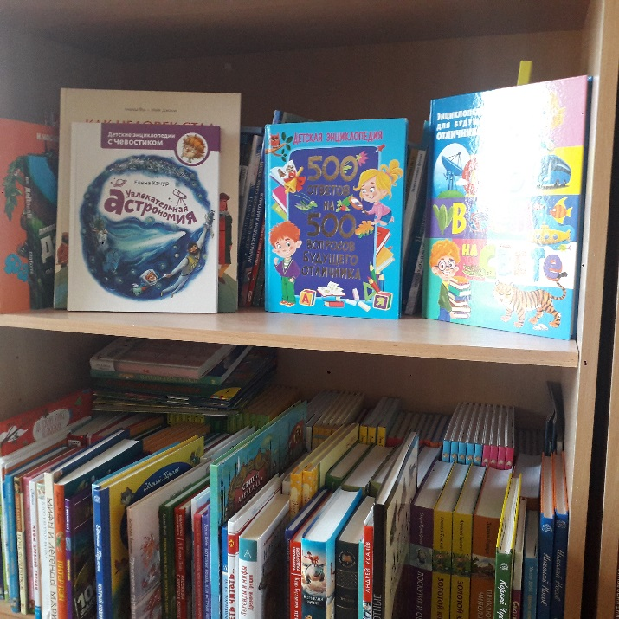
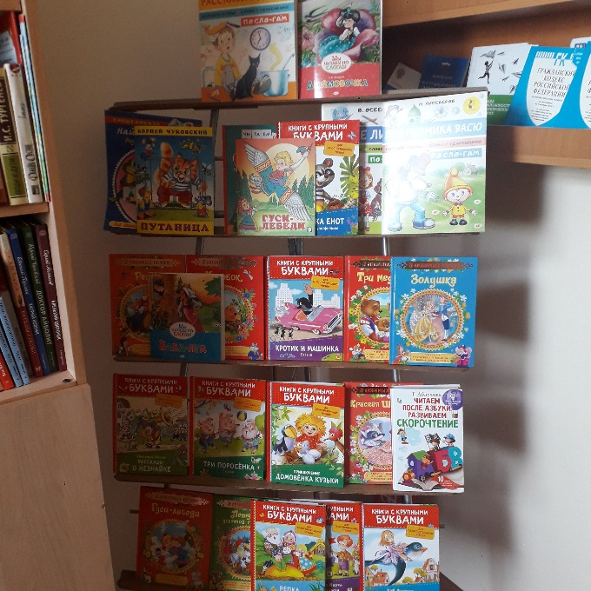
Книжные выставки

Slide 10
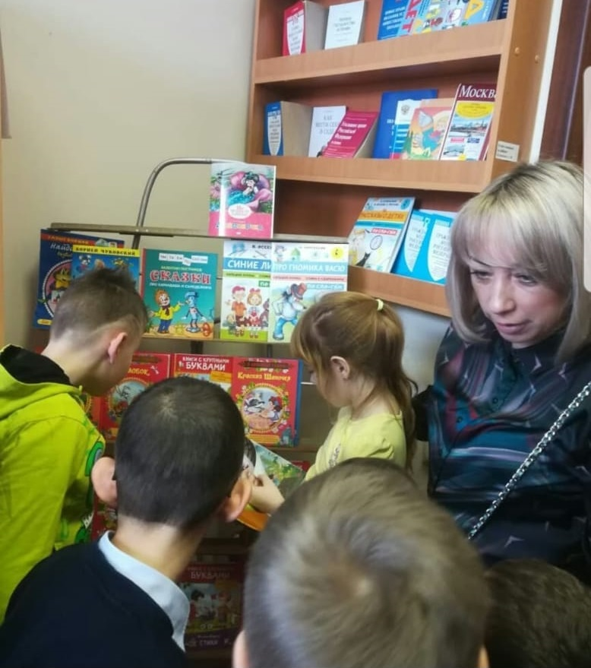
Активные пользователи библиотекой

Slide 11
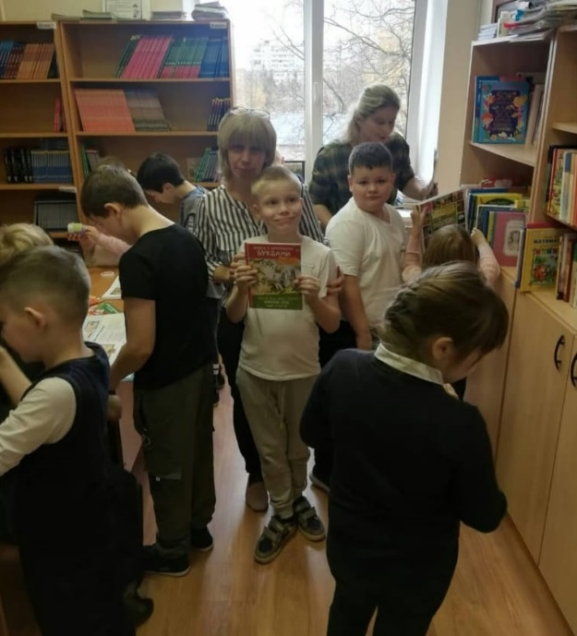
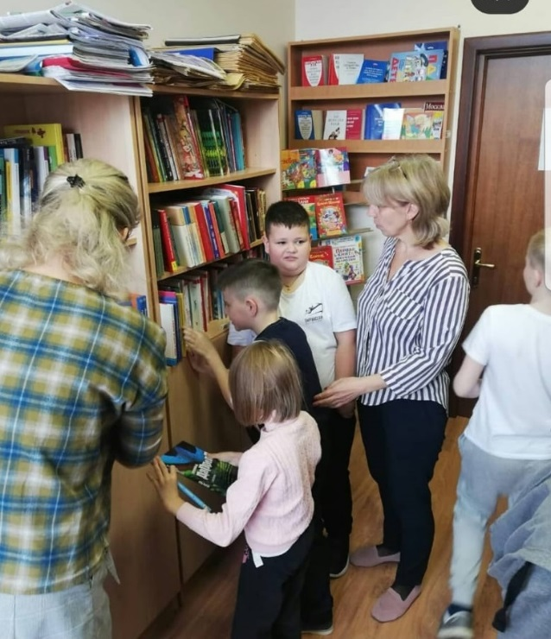
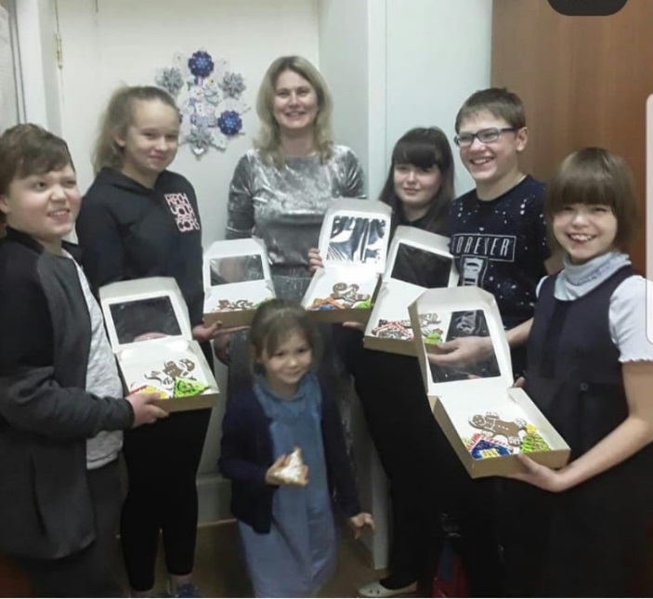
Библиотечные уроки

Slide 12
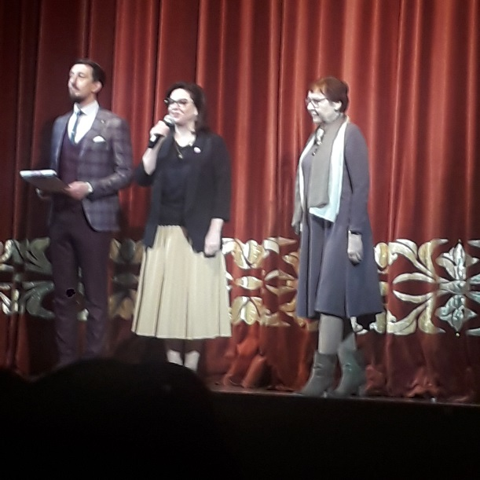
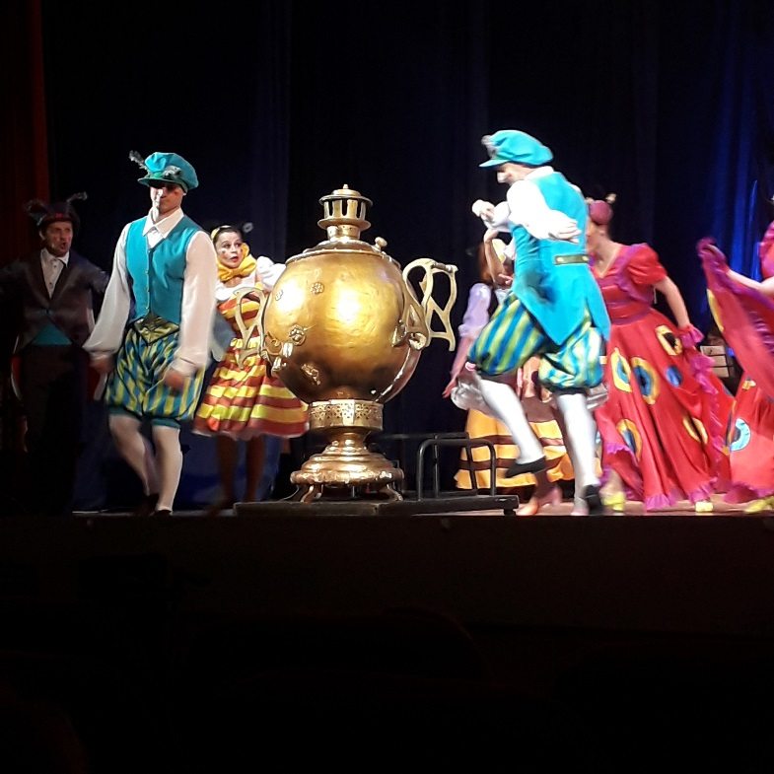
Участие в конкурсах

Slide 13
Используемые материалы
Фото разных лет из архива библиотеки.
«Школьная библиотека: сегодня, завтра»
Школьная страничка Телеграмм

